Slide 1

PURWARUPA APLIKASI MACHINE LEARNING AUDIT INTERN PREDIKSI TENDER BERPOTENSI
MASALAH
Eka C. Setyawan, ST, MAk, CFrA, CITA, CDSP, OFC
https://github.com/ekacs

Slide 2
Apa itu
MACHINE LEARNING ?
Machine learning (pembelajaran mesin) adalah salah satu cabang dari kecerdasan buatan (AI) yang memungkinkan komputer untuk belajar dan membuat keputusan atau prediksi berdasarkan data

Slide 3
Latarbelakang
Audit (Intern) atas tender memiliki risiko seperti gagal mendeteksi potensi masalah atau membuang sumber daya pada tender yang sebenarnya tidak bermasalah (false positive)
Perlu membangun sistem peringatan dini (early warning system) untuk membantu auditor dalam bentuk nyata

Slide 4
Definisi tender masalah
Pelaksanaan judul tender tersebut berpotensi terjadi :
1) Keterlambatan pekerjaan menimbulkan denda
2) Realisasi pekerjaan tidak sesuai volume
3) Realisasi pekerjaan tidak sesuai spektek
4) Dukungan pekerjaan tidak sesuai penawaran

Slide 5




Tahapan pembuatan
Pengumpulan Data
Purwarupa
Aplikasi
Persiapan Data
Pemodelan
Mengumpulkan data dari hasil audit yang telah ditindaklanjuti, informasi umum tender dari SPSE, dan skor analisis potensi fraud dari OpenTender ICW
Pembersihan dan olah data agar dapat menjadi master data Machine learning
Pemograman ML dg algoritma KNN dan evaluasi ML
Pemograman ML berbasis website melalui platform streamlit

Slide 6
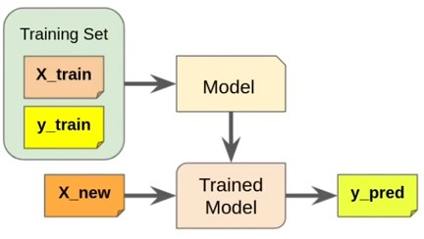
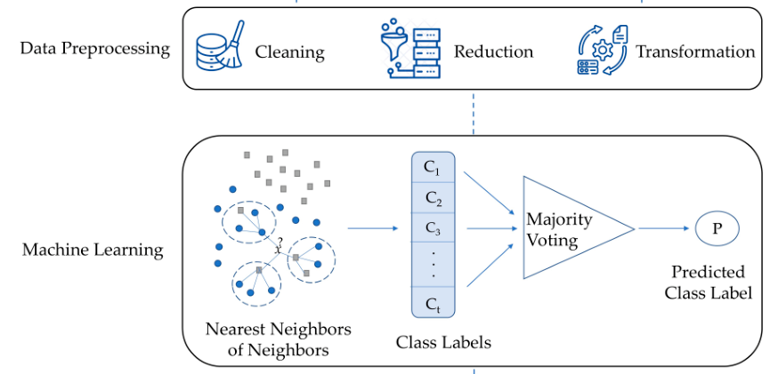
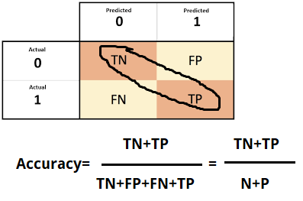
Alur pembuatannya
3
1
2
4
Source code : https://github.com/ekacs/ML-prediksi-tender-bermasalah

Slide 7


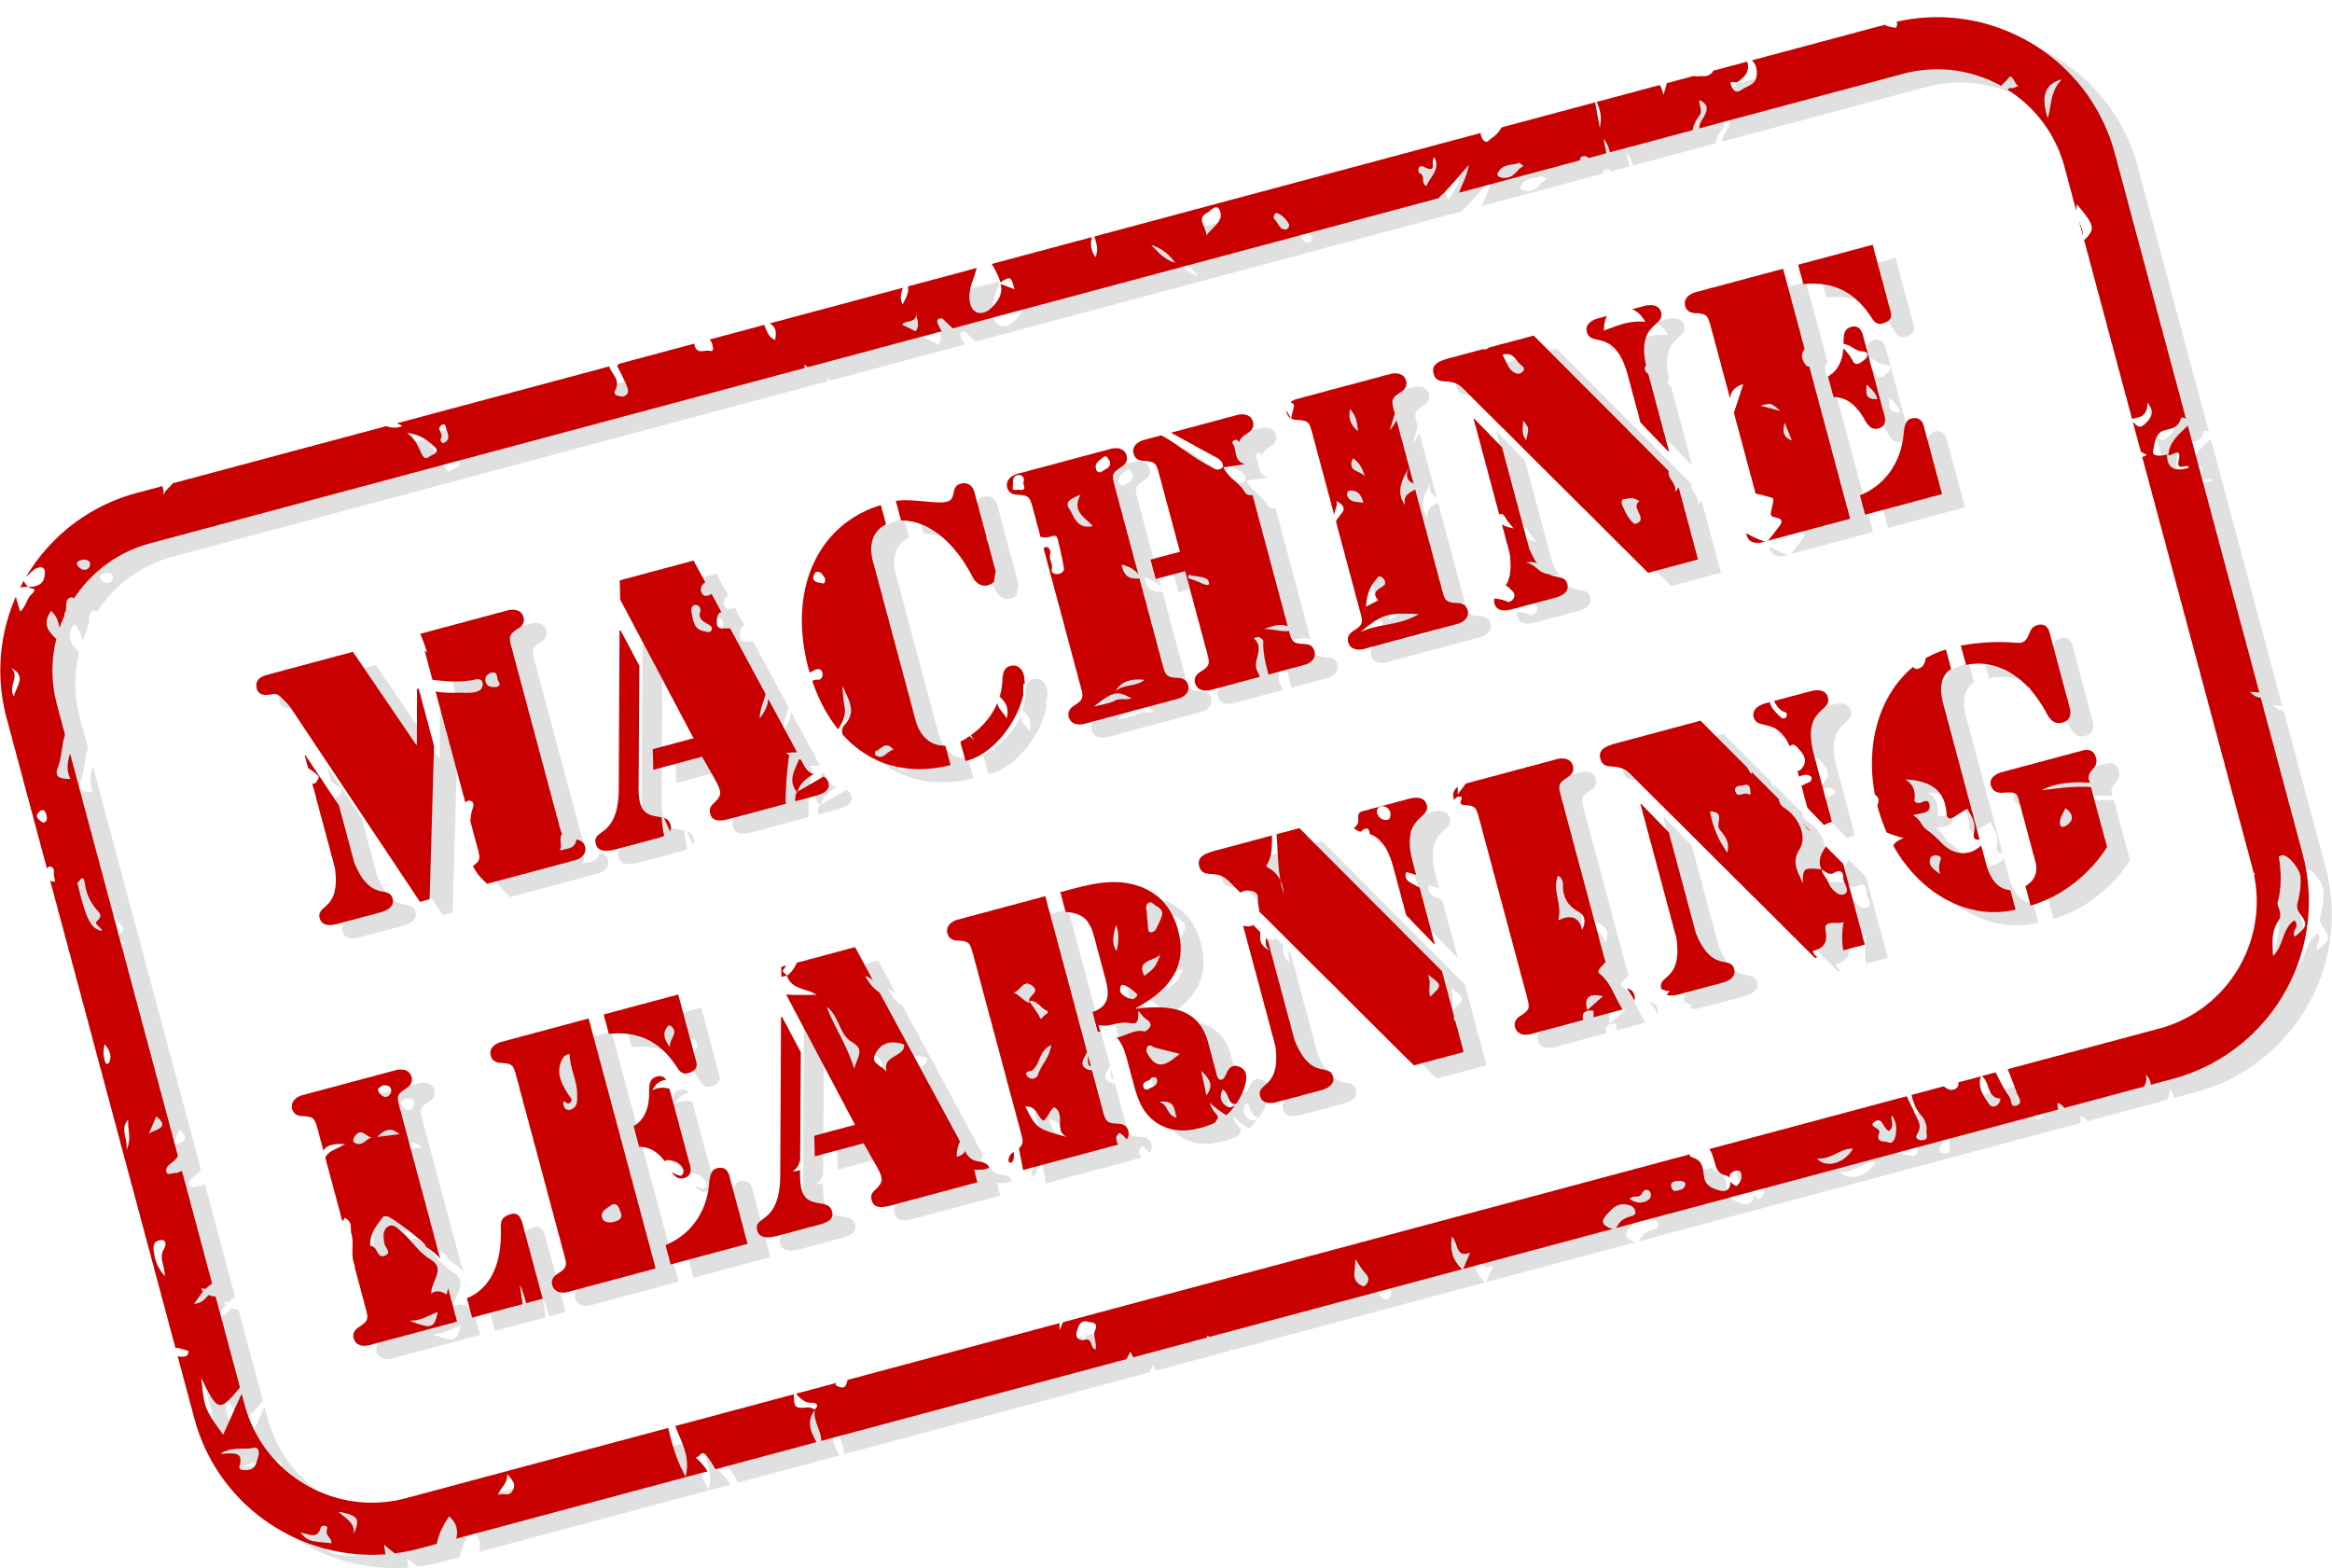






Alur penggunaan
Prediksi tender berpotensi terdapat temuan
Temuan audit
Algoritma KNN
Prediksi tender berpotensi terdapat temuan
informasi tender
Potential Fraud Analysis Score
https://prediksi-tender-bermasalah-v2.streamlit.app/
https://opentender.net/method

Slide 8
Hasil dan pembahasan
Aplikasi purwarupa memungkinkan auditor memasukkan informasi tender ke dalam formulir online dan mendapatkan prediksi apakah tender tersebut berpotensi “bermasalah” atau “tidak”.
Model KNN berhasil mencapai akurasi 73% dalam memprediksi tender bermasalah pada dataset penelitian saat ini. Meskipun menjanjikan, akurasi masih bisa ditingkatkan dengan:
Memperbesar ukuran dataset (saat ini hanya 130 data valid).Akurasi terukur saat ini baru mencapai 73% dari harapan minimal 90%
Menambahkan variabel tambahan seperti informasi sanggahan peserta lelang , profil perusahaan pendukung , rekam jejak panitia pemilihan;
Integrasi metode audit tradisional agar ML dapat mendukung peran manusia dalam proses audit secara efektif.

Slide 9
Kesimpulan & Saran
Penelitian ini membuktikan bahwa ML berbasis KNN memiliki potensi sebagai alat bantu efektif dalam audit atas risiko tender – memberikan bentuk konkrit early warning system bagi Inspektorat Jenderal selaku Aparat Pengawasan Intern .
Pengembangan lebih lanjut diperlukan melalui peningkatan kualitas dan kuantitas dataset, eksplorasi algoritma ML lain (termasuk Generative AI), integrasi dengan metode audit tradisional, serta mempertimbangkan aspek regulasi terkait penggunaan AI dalam proses audit di Indonesia .

Slide 10

THANK YOU
ANY QUESTION, SUGGESTIONS
OR FEEDBACK ?

